Slide 1

MVVM
MVVM介绍、命令、窗口管理器
Leah

Slide 2
Character 字符串：
引入：
WPF技术的主要特点——数据驱动UI,
因而在使用WPF技术开发的过程中是以数据为核心的，WPF提供了数据绑定机制，当数据发生变化时，WPF会自动发出通知去更新UI。
我们不管是NET中还是WPF中使用模式目的——达到高内聚低耦合。在WPF开发中，经典的编程模式是MVVM——WPF量身定做的模式，该模式充分利用了WPF的数据绑定机制，最大限度地降低了Xmal文件和CS文件的耦合度，也就是UI显示和逻辑代码的耦合度，如需要更换界面时，逻辑代码修改很少或不用修改。与WinForm开发相比，我们一般在后置代码中会使用控件的名字来操作控件的属性来更新UI，而在WPF中通常是通过数据绑定来更新UI；在响应用户操作上，WinForm是通过控件的事件来处理，而WPF可以使用命令绑定的方式来处理，耦合度将降低。

Slide 3
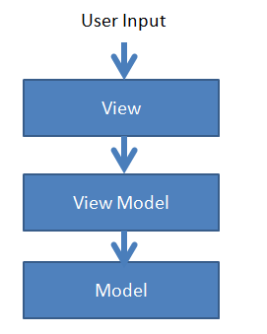
Character 字符串：
MVVM介绍：
MVVM是Model-View-ViewModel（模型-视图-视图模型）的缩写形式，它通常被用于WPF或Silverlight开发。
1、View就是用xaml实现的界面，负责与用户交互，接收用户输入，把数据展现给用户。
2、ViewModel是一个C#类，负责收集需要绑定的数据和命令，聚合Model对象，通过View类的DataContext属性绑定到View，同时也可以处理一些UI逻辑。
3、Model，就是系统中的对象，可包含属性和行为。
三者之间的关系：View对应一个ViewModel，ViewModel可以聚合N个Model，ViewModel可以对应多个View

Slide 4
Character 字符串：
MVVM的优势：
易维护
灵活扩展
易测试
用户界面设计师与程序开发者能更好的合作
MVVM的根本思想——界面和业务功能进行分离，View的职责——如何显示数据及发送命令，ViewModel的功能——如何提供数据和执行命令。各司其职，互不影响。
在实际的业务场景中我们经常会遇到客户对界面提出建议要求修改，使用MVVM模式开发，当设计的界面不满足客户时，我们仅仅只需要对View作修改，不会影响到ViewModel中的功能代码，减少了犯错的机会。随着功能地增加，系统越来越复杂，相应地程序中会增加View和ViewModel文件，将复杂的界面分离成局部的View，局部的View对应局部的ViewModel，功能点散落在各个ViewModel中，每个ViewModel只专注自己职能之内的事情。ViewModel包含了View要显示的数据，并且知道View的交互代码，所以ViewModel就像一个无形的View。

Slide 5
Character 字符串：
各层依赖：
View
View
ViewModel
ViewModel
BLL
Model
DAL
Model
数据库

Slide 6
Character 字符串：
各层间的引用：
各层之间的引用如下：
Model 不引用任何项目 ---类库项目
DAL 引用Model （若数据访问通用类库是单独一个项目，则引用DbUtility）、 Common
BLL 引用Model 、DAL、Common ---类库项目
UI (View)（包含ViewModel）绑定ViewModel
ViewModel 引用Model、BLL

Slide 7
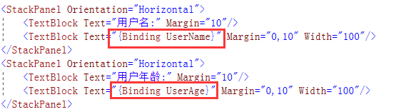
Character 字符串：
View与ViewModel之间的绑定：
将 View 中的对象的属性（依赖属性）绑定ViewModel中的属性（数据）或命令（行为）
绑定方式：Binding (数据绑定) 绑定模式：单向或双向

Slide 8
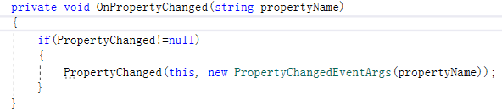
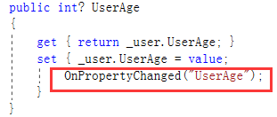
Character 字符串：
View与ViewModel数据同步：
View与ViewModel数据如何同步？
ViewModel模型必须实现：INotifyPropertyChanged接口
INotifyPropertyChanged：通知客户端属性值已改变
1.首先，ViewModel模型继承于INotifyPropertyChanged，并实现
2.定义属性值已更改方法OnPropertyChanged,参数是已修改值的属性名
3. ViewModel中所有监听者注册PropertyChanged事件

Slide 9
Character 字符串：
ViewModel基类封装：
1.创建一个新的类：ViewModelBase，并实现INotifyPropertyChanged
2.在类中定义OnPropertyChanged([CallerMemberName]string propertyName=””)
{
PropertyChanged?.Invoke(this, new PropertyChangedEventArgs(propertyName));
}
3.其他ViewModel类继承该类。

Slide 10
Character 字符串：
命令Command：
MVVM的目的是为了最大限度地降低了Xaml文件和CS文件的耦合度，分离界面和业务逻辑，所以我们要尽可能的在View后台不写代码。但是这个例子中，我们将更新ViewModel的代码写在了View里。我们能否把按钮的响应处理代码也不写在后台代码里呢？
WPF引入Command（命令），通过为Button设置Command来做响应。
命令：Command是一种不同于输入设备的语义级别上的输入处理机制。 Command的目的：
1）降低代码耦合度，将Command的逻辑和调用对象进行分离；
2）可以指定对象是否可用；
Command允许多个不同的对象可以调用同一个命令，也可以为不同的对象定义特殊的逻辑；

Slide 11
Character 字符串：
命令分类：
1.预定义的命令（predefined command）
1) ApplicationCommands 提供一组与应用程序相关的标准命令（可以直接使用）
2)ComponentCommands 提供一组标准的与组件相关的命令
3)NavigationCommands，提供一组标准的与导航相关的命令。
还有很多诸如：MediaCommands，EditiingCommands
2.自定义Command
（1）Command:要执行的操作。
所有的命令需要继承自接口ICommand。
Execute：执行与命令关联的操作。
CanExecute：决定对于当前目标command能否被执行。
CanExecuteChanged（事件）： 当出现影响是否应执行该命令的更改时发生。

Slide 12
Character 字符串：
（2）CommandSource:表示调用命令的对象.
所有command source需要继承ICommandSource。
ICommandSource:定义一个知道如何调用命令的对象。
Command:执行的命令
CommandParameter: 命令特定数据(传递给该命令的用户定义的数据值)
CommandTarget:在其上执行该命令的对象(目标对象)
（3） command target：表示执行命令的对象
（4） command binding：建立源和目标的关系，映射命令和命令逻辑，
有时候CommandBinding由控件提供，但command binding并不总是依赖于控件，也可以是自定义的。

Slide 13
Character 字符串：
RoutedCommand:
在WPF中使用命令的步骤：
1.创建命令 2.绑定命令 3.设置命令源 4.设置命令目标
WPF中命令的核心是System.Windows.Input.ICommand接口，所有命令对象都实现了此接口。当创建自己的命令时，不能直接实现ICommand接口，而是要使用System.Windows.Input.RouteCommand类，该类已经实现了ICommand接口，所有WPF命令都是RouteCommand类的实例。在程序中处理的大部分命令不是RoutedCommand对象，而是RoutedUICommand类的实例，它继承自RouteCommand类。
RoutedCommand: 实现ICommand并在元素树之内进行路由的命令
RoutedUICommand: 定义一个在元素树中路由并包含一个文本属性的ICommand
RoutedUICommand--->RouteCommand-->ICommand

Slide 14
Character 字符串：
ICommand实现:
WPF提供了一个很好的方式来解决事件绑定的问题--ICommand。
很多控件都有Command属性，如果没有，我们可以将命令绑定到触发器上。
实现ICommand需要用户定义两个方法bool CanExecute和void Execute。
CanExecute：可以让我们来判断是否可以执行这个命令，
Execute：就是我们具体的命令。

Slide 15
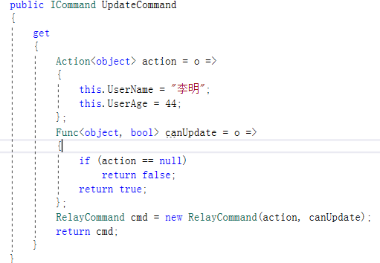
Character 字符串：
命令绑定:
1.在View对应的ViewModel中定义一个命令
2.将该命令绑定到Button的属性

Slide 16
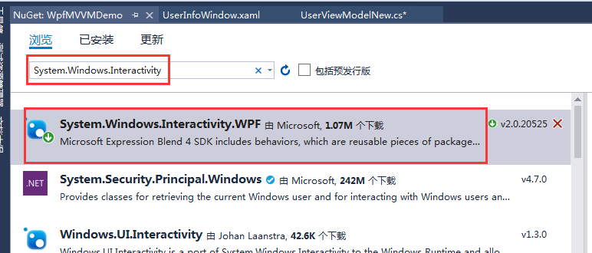
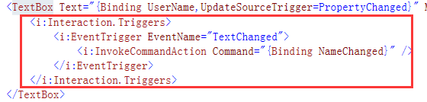
Character 字符串：
事件绑定到命令的方式:
方式：通过触发器实现对控件事件的命令绑定，该代码需要添加System.Windows.Interactivity.dll的引用
首先，在Nuget中下载安装：
为TextBox的TextChanged事件绑定命令

Slide 17
Character 字符串：
为什么要封装窗口管理器：
在MVVM模式中，ViewModel中处理业务处理，需要去打开另一个页面，怎么办呢？
Window1 win=new Window1(); win.Show() 或 win.ShowDialog(); 这样做吗？
肯定不合理嘛。这个做，我们的ViewModel就依赖于View了，那到底该如何做呢？
——正确做法：封装一个统一的管理器：实现窗口页面的打开与关闭

Slide 18
Character 字符串：
窗口管理器封装：
WindowManager类--注册、打开、关闭窗口方法
注册： Window/UserControl/Page ----> Window/UserControl/Page
hashTable ---- 设置Key, 类型 Window /UserControl/Page
打开窗口 key,反射的方式动态实例化 --- Window--- Show ShowDialog
关闭窗口 ---- 窗口对象，Window----Close()
WindowExt类 --注册窗口页面（调用WindowManager中的方法）
扩展方法 Window 泛型，Type对象 Window/UserControl/Page

Slide 19
Character 字符串：
窗口注册：
1)在某个窗口页面中，需要打开另一个新页面，需要在该窗口的cs文件中注册新窗口。
在构造函数中，调用扩展方法注册：
2)在该页相关的ViewModel中，调用打开窗口的方法
即可实现新页面的注册与打开。

